Slide 1
Информационное моделирование
Математические модели

Slide 2
Укажите пары объектов, о которых можно сказать, что они находятся в отношении «объект - модель»
Компьютер – процессор
Слякоть – насморк
Автомобиль – техническое описание автомобиля
Город – путеводитель по городу
Самолёт – радиоуправляемая модель самолёта
Человек – манекен
Новосибирск – город

Slide 3
Укажите информационные модели.
Физическая карта
Глобус
График зависимости расстояния от времени
Макет здания
Схема узора для вязания крючков
Муляж яблока
Манекен
Схема метро

Slide 4
Математическая модель?
Математические модели – модели, построенные с использованием математических понятий и формул.

Slide 5
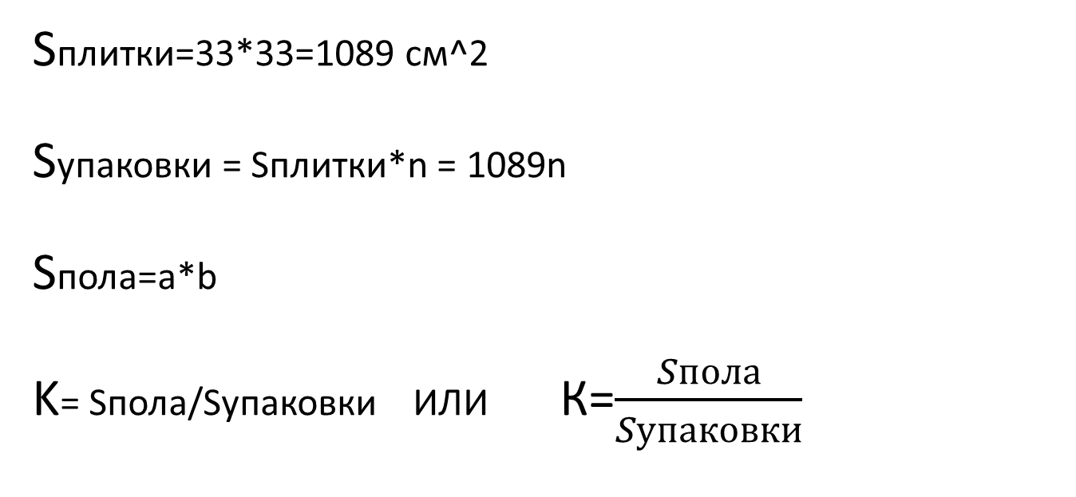
Постройте математическую модель решения задачи.
В одной упаковке находятся n керамических плиток размером 33 см ×33 см. сколько упаковок потребуется для того, чтобы выложить ею пол в ванной комнате прямоугольной формы размером a см × b см?
Sплитки=33*33=1089 см^2
Sупаковки = Sплитки*n = 1089n
Sпола=a*b
K= Sпола/Sупаковки ИЛИ К=$\frac{Sпола}{Sупаковки}$
Математическая модель

Slide 6
Практическая работа 5
Задание 1
Домашнее задание
§2.4, с. 57 вопросы и задания 1 и 2

